Slide 1

UI设计
2025年11月20日

Slide 2
区域划分
任务清单区
AI聊天区
总设置区

Slide 3
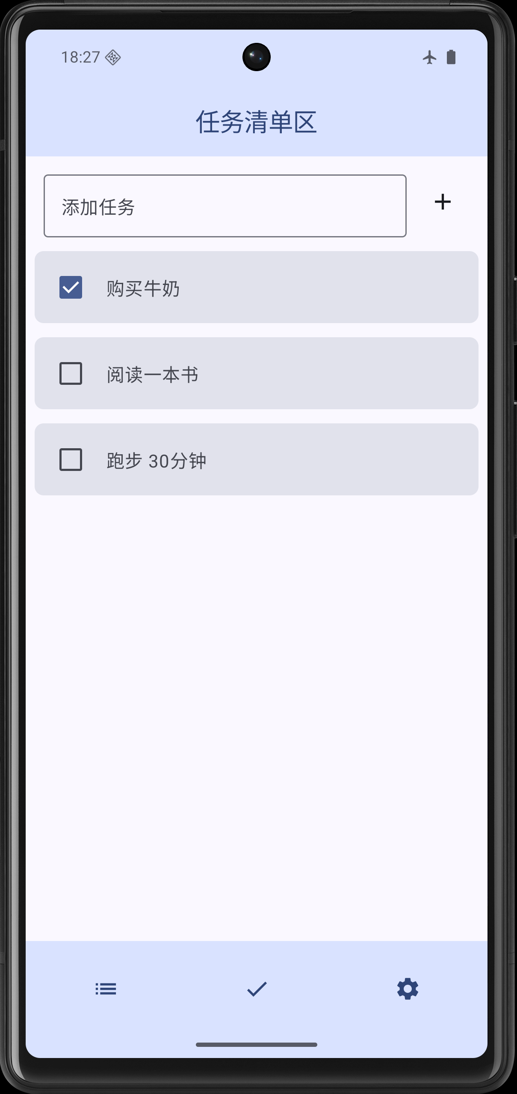
任务清单区
可添加新任务
勾选已经完成的任务
自动隐藏滚动条

Slide 4
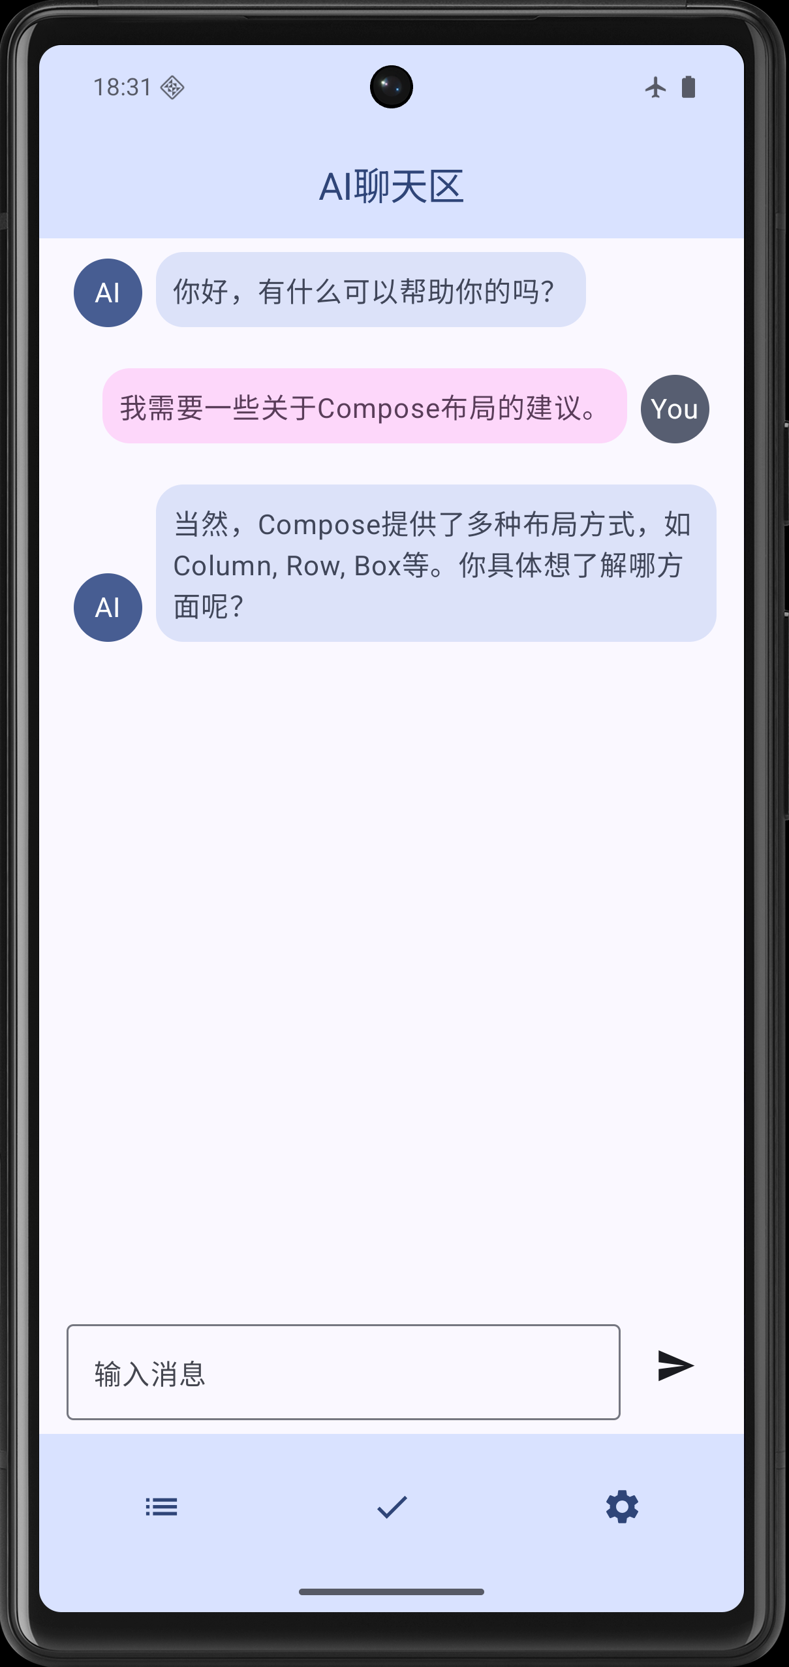
AI聊天区
用户可输入文字并发送给AI
模仿聊天软件的风格
圆形图标
气泡聊天框

Slide 5
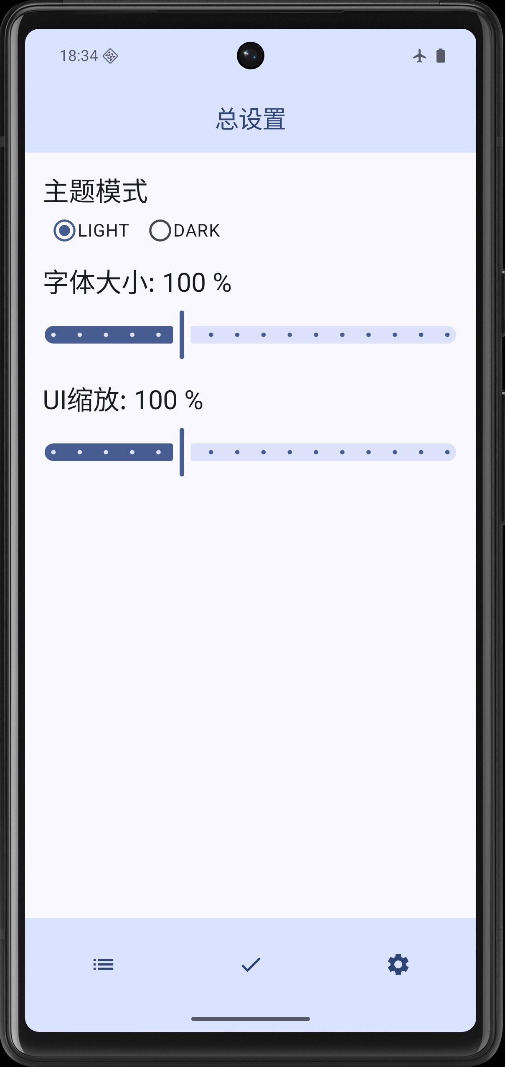
总设置区
调整主题模式
滑块调整字体大小
滑块调整APP UI缩放

Slide 6
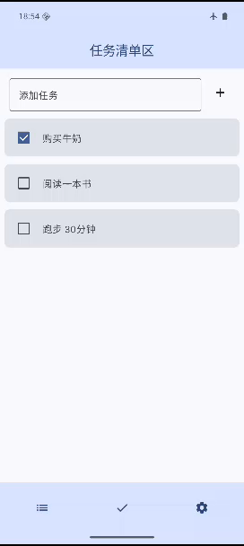

Slide 7
谢谢

